Slide 1

UNI EWALLET
KHÓA LUẬN TỐT NGHIỆP
Xây dựng ứng dụng ví điện tử sinh viên
Hỗ trợ thanh toán phí nội bộ trường học và tích hợp AI quản lý chi tiêu
SVTH: Mạc Văn Vinh - 28211152394
GVHD: Th.S Nguyễn Mạnh Đức
Đà Nẵng, 06/2026
Slide 01

Slide 2
NỘI DUNG
1
BỐI CẢNH & LÝ DO CHỌN ĐỀ TÀI
2
MỤC TIÊU, PHẠM VI, ĐỐI TƯỢNG
3
PHÂN TÍCH USE CASE & GIẢI PHÁP
4
KIẾN TRÚC, CSDL, TRIỂN KHAI
5
KẾT QUẢ, HẠN CHẾ, HƯỚNG PHÁT TRIỂN
Slide 02

Slide 3
BỐI CẢNH
Thanh toán nội bộ trường học cần một ví sinh viên chuyên biệt.
Vấn đề 01
Vấn đề 02
Vấn đề 03
Sinh viên khó theo dõi số dư và dễ phát sinh tình huống không đủ tiền khi cần thanh toán dịch vụ.
Thông báo học phí, dịch vụ và nhắc hạn còn phân tán; sinh viên có thể bỏ lỡ mốc quan trọng.
Ví điện tử phổ biến chưa được thiết kế riêng cho nghiệp vụ và dữ liệu trong môi trường giáo dục.
85%
71%
1 hệ sinh thái
người dùng Internet tại Việt Nam sở hữu ít nhất một ví điện tử theo báo cáo trích dẫn trong luận văn.
sử dụng ví điện tử hàng tuần, cho thấy hành vi thanh toán số đã đủ quen thuộc.
đề tài hướng đến ví + dịch vụ trường + phân tích chi tiêu + quản trị.
Slide 03

Slide 4
MỤC TIÊU
Đề tài tập trung vào ví iOS cho sinh viên và cổng quản trị cho nhà trường.
MỤC ĐÍCH
ĐỐI TƯỢNG
PHẠM VI
- Nghiên cứu kiến trúc hệ thống ví điện tử.
- Ứng dụng UIKit và Express để xây dựng sản phẩm.
- Hỗ trợ thanh toán không tiền mặt trong trường học.
- Học sinh, sinh viên cần chuyển tiền và thanh toán dịch vụ.
- Trường học cần quản lý phí, dịch vụ và thông báo.
- Quản trị viên theo dõi vận hành hệ thống.
- Phân tích yêu cầu và thiết kế giao diện.
- Phát triển iOS app, backend và admin web.
- Kiểm thử các chức năng người dùng chính.
Kết quả kỳ vọng: hoàn thành các chức năng cơ bản của hệ thống trong thời gian triển khai khóa luận.
Slide 04

Slide 5
GIẢI PHÁP
Ba nhóm người dùng cùng vận hành trên một hệ sinh thái ví.
Sinh viên
Ví - Dịch vụ - AI - Tiết kiệm
Người dùng chưa đăng ký
Đăng ký - Đăng nhập
Quản trị
Dữ liệu - Dịch vụ - Thông báo
Xác thực sinh viên
Xem số dư
Nạp tiền
Chuyển tiền
Thanh toán dịch vụ
Lịch sử giao dịch
Thống kê & AI
Hũ tiết kiệm
Slide 05

Slide 6
KIẾN TRÚC
REST API liên kết app iOS, admin web, cơ sở dữ liệu và các dịch vụ xử lý.
iOS App
Swift + UIKit
MongoDB
Collections nghiệp vụ
Express API Server
Auth / Wallet / Transfer / Payment / Analytics
Admin Web
Vite + JS
VNPay + AI Engine
Top-up callback / gợi ý chi tiêu
Node.js/Express định tuyến API; middleware JWT bảo vệ tài nguyên; MongoDB lưu user, wallet, transaction, payment, service, notification và savings jar.
Slide 06

Slide 7
CƠ SỞ DỮ LIỆU
Thiết kế MongoDB tách rõ danh tính, tiền, dịch vụ và tương tác.
users
students
wallets
transactions
services
tài khoản, vai trò, xác thực
danh sách sinh viên đối chiếu
số dư, tiền tệ, PIN, trạng thái
topup, payment, transfer, savings
dịch vụ nội bộ và thương mại
payments
vnpay_transactions
notifications
notification_reads
savings_jars
ghi nhận thanh toán dịch vụ
phiên nạp tiền qua VNPay
thông báo hệ thống
trạng thái đã đọc
hũ tiết kiệm cá nhân
Trọng tâm dữ liệu: mỗi ví gắn với một người dùng; mọi nghiệp vụ tiền tạo transaction để phục vụ lịch sử, thống kê và kiểm soát.
Slide 07

Slide 8
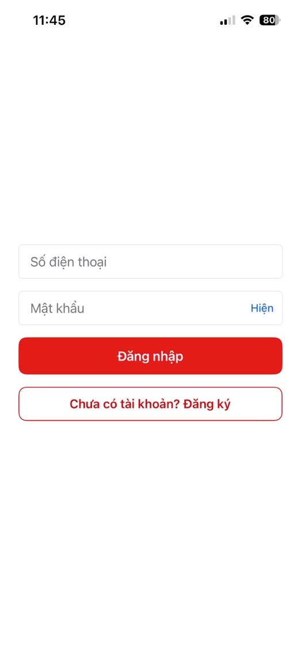
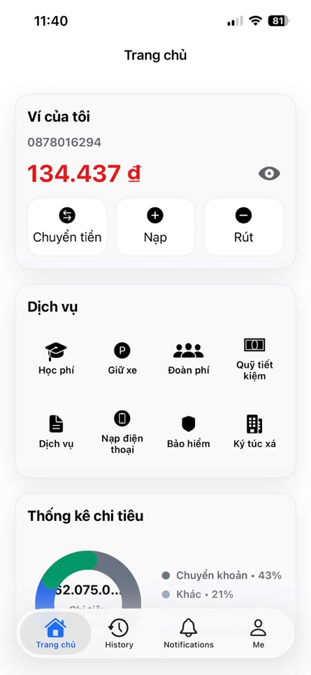
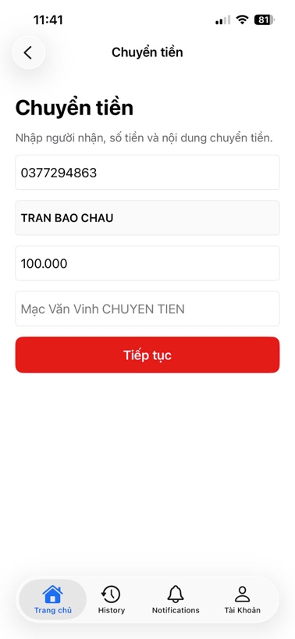
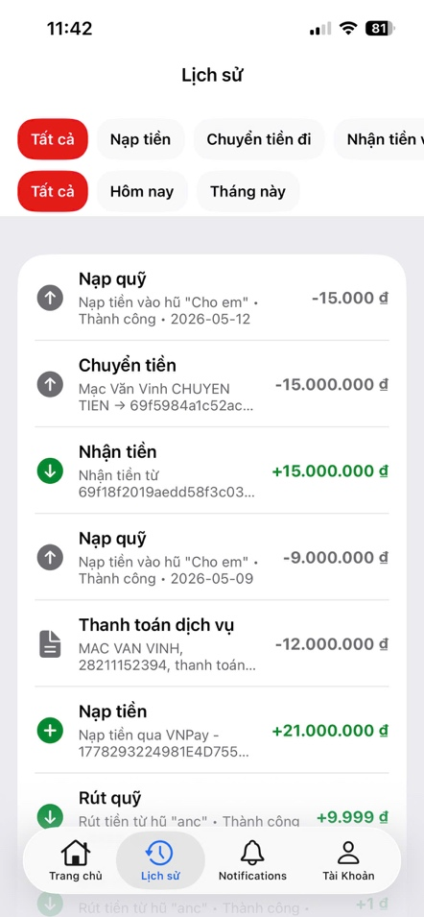
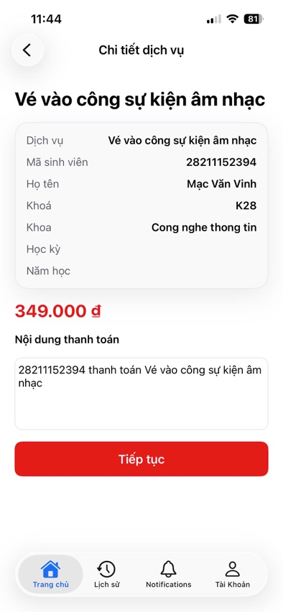
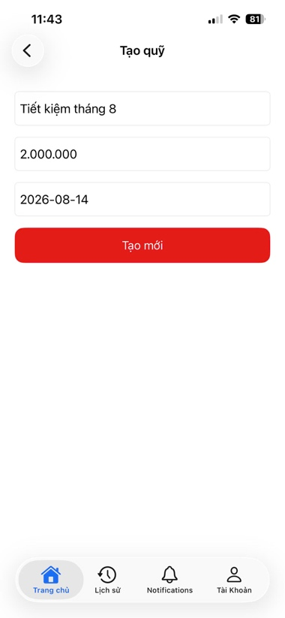
TRIỂN KHAI IOS
Ứng dụng sinh viên đã có các màn hình cốt lõi từ đăng nhập đến thanh toán.
Đăng nhập
Trang chủ ví
Chuyển tiền
Lịch sử
Thanh toán dịch vụ
Hũ tiết kiệm
14+
REST
JWT + PIN
màn hình người dùng trong báo cáo
endpoint tập trung trong APIEndpoint.swift
xác thực phiên và xác nhận giao dịch
Slide 08

Slide 9
GIAO DỊCH
Mỗi thao tác tiền đi qua xác thực PIN, kiểm tra số dư và ghi nhận lịch sử.
Nhập thông tin
người nhận/dịch vụ/số tiền
Xác nhận
thông tin giao dịch
Nhập PIN
bảo mật ví
API kiểm tra
PIN + số dư + trạng thái
Cập nhật ví
và tạo transaction
1
2
3
4
5
Các loại giao dịch
Ràng buộc chính
topup, payment, transfer, refund, savings_deposit, savings_withdraw
Ví có balance, currency, PIN và status; transaction có type, status, receiverWalletId, amount, description.
Slide 09

Slide 10
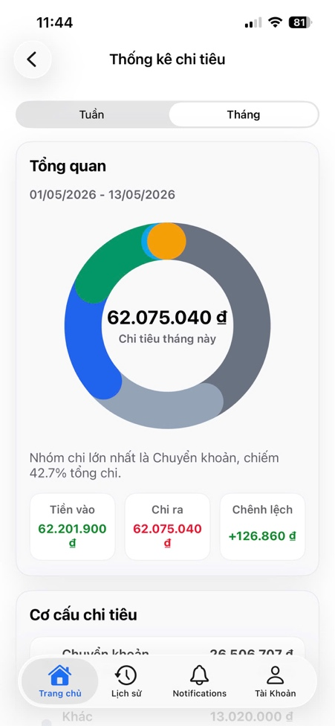
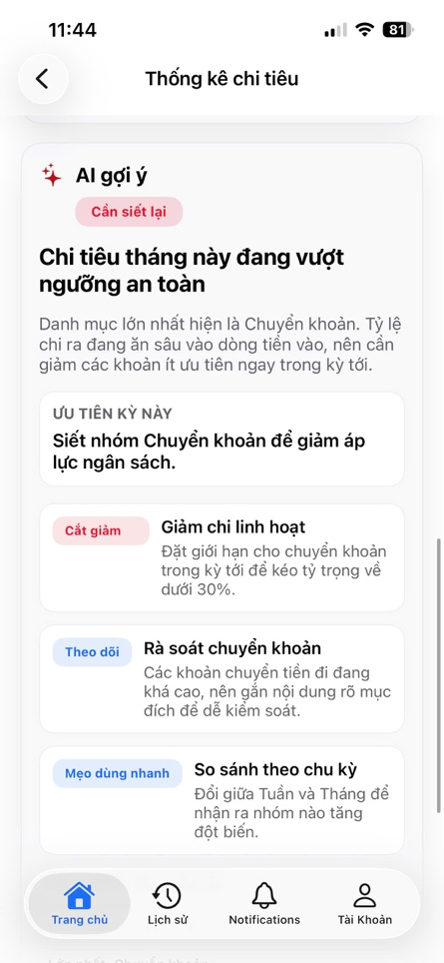
THỐNG KÊ & AI
Chi tiêu không chỉ được ghi nhận, mà còn được diễn giải thành gợi ý hành động.
Theo tuần/tháng
AI
Cơ cấu chi tiêu
Gợi ý tiết kiệm
- Thống kê giao dịch theo kỳ để người dùng nhìn được thói quen chi tiêu.
- AI engine tạo nhận xét và gợi ý dựa trên lịch sử chi tiêu.
- Thông tin được đưa về giao diện iOS qua endpoint analytics.
Biểu đồ chi tiêu
AI gợi ý quản lý tiền
Slide 10

Slide 11
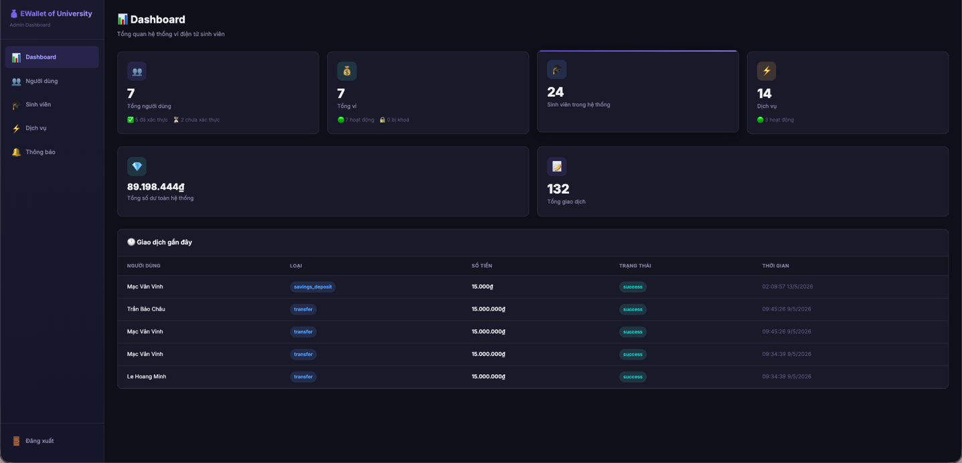
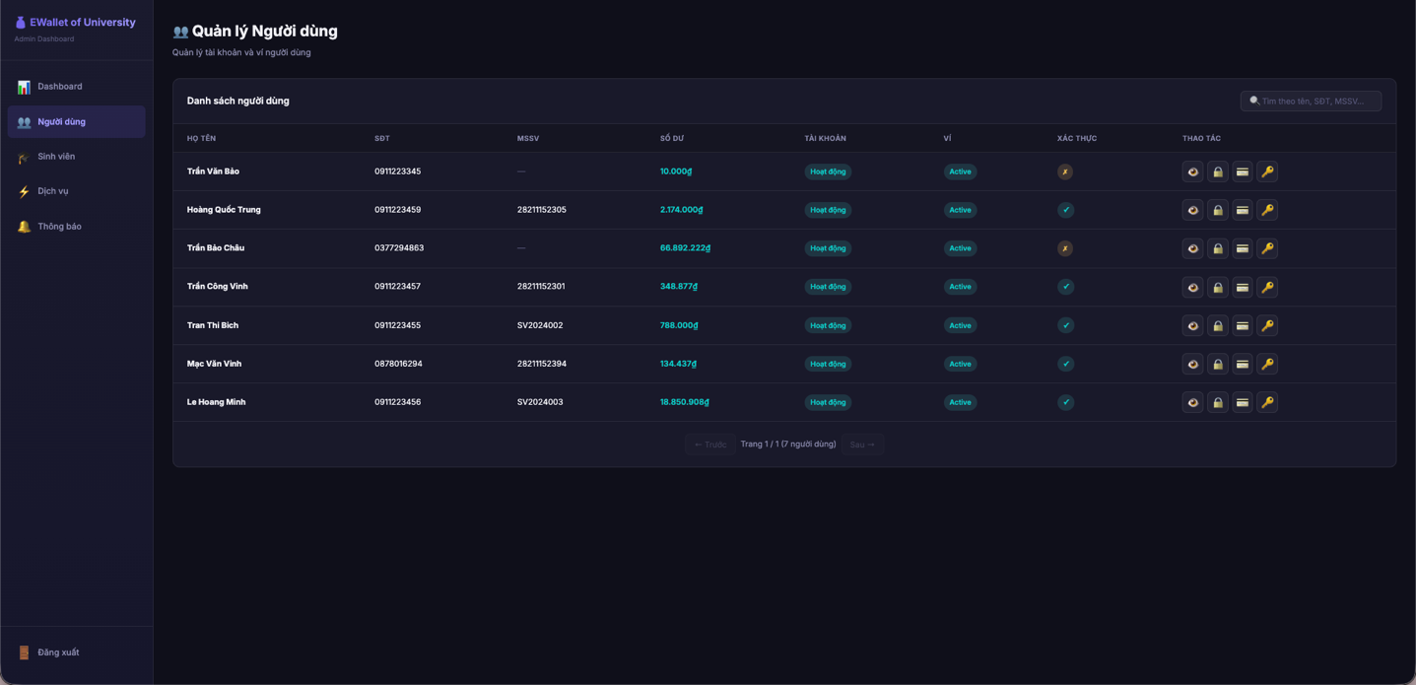
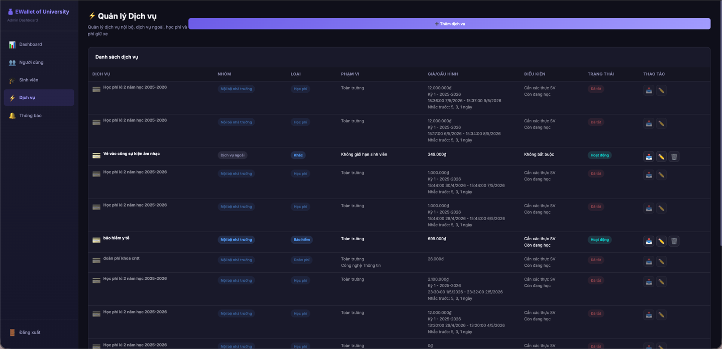
QUẢN TRỊ
Admin web giúp nhà trường theo dõi vận hành và quản lý dữ liệu nghiệp vụ.
Dashboard
Người dùng & sinh viên
Dịch vụ & thông báo
Theo dõi người dùng, sinh viên, dịch vụ, giao dịch và số dư hệ thống.
Tra cứu, lọc, cập nhật trạng thái, hỗ trợ dữ liệu xác thực sinh viên.
Quản lý khoản cần thanh toán và gửi thông báo đến sinh viên.
Slide 11

Slide 12
KẾT QUẢ
Hệ thống đã hoàn thành lõi nghiệp vụ, còn các tích hợp thật là hướng mở rộng.
ĐÃ ĐẠT ĐƯỢC
HẠN CHẾ
HƯỚNG PHÁT TRIỂN
- Phân tích tổng quát chức năng hệ thống.
- Xây dựng cơ sở dữ liệu.
- Hoàn thiện các luồng nạp tiền, chuyển tiền, thanh toán dịch vụ ở mức mô phỏng.
- Chưa rút tiền về ngân hàng.
- Chưa liên kết ngân hàng.
- OTP số điện thoại và xác thực sinh viên chưa kết nối hệ thống thật.
- Liên kết ngân hàng và quy trình thanh toán thật.
- Kết nối API trường học để xác thực sinh viên.
- Tối ưu CSDL và mở rộng dịch vụ.
Thông điệp kết luận: Student eWallet chứng minh được quy trình ví điện tử sinh viên từ thiết kế đến triển khai prototype, tạo nền tảng để phát triển thành hệ thống thanh toán trường học thực tế.
Slide 12

Slide 13
CẢM ƠN HỘI ĐỒNG ĐÃ LẮNG NGHE
Mạc Văn Vinh - 28211152394
Student eWallet | Khóa luận tốt nghiệp CNTT
Q&A
Slide 13

